Slide 1
LÀM QUEN VĂN HỌC
Chuyện: BA CÔ GÁI

Slide 2
Hoạt động 1
Hát cả nhà điều yêu

Slide 3
Hoạt động 2
*Cô kể diễn cảm lần 1
*Giảng nội dung
Lần 2: Theo hình ảnh minh hoạ

Slide 5
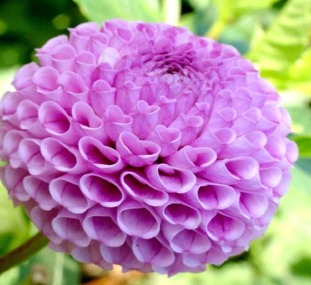

Slide 6
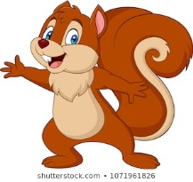

Slide 7
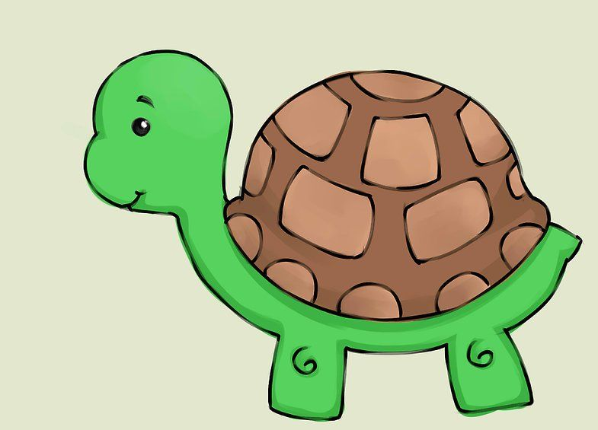

Slide 8
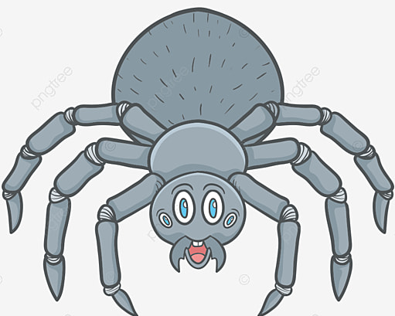

Slide 11
ĐÀM THOẠI

Slide 12
Cô vừa kể cho các con nghe
câu truyện có tên là gì?
1. Truyện ba cô gái
2. Truyện hai anh em
3. Truyện tấm cám

Slide 13
Trong câu truyện
có những nhân vật nào?
1. Bà mẹ và ba cô con gái
2. Bà mẹ, ba cô con gái và sóc
3. Chị cả và sóc

Slide 14
Khi bà cụ ốm bà đã làm gì?
1. Bà nhờ sóc mang thư cho các con
2. Bà đưa ba cô gái đi lấy chồng
3. Bà chăm sóc cho các con

Slide 15
Chuyện gì đã xãy ra
khi sóc đến nhà chị cả?
1. Chị cả cọ chậu không về được và biến thành con rùa
2. Chị cả đang xe chỉ
3. Chị cả đang nhàu bột

Slide 16
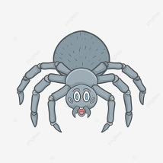
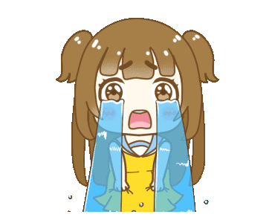
Chuyện gì đã xãy ra
khi sóc đến nhà chị hai?
1. Chị hai đang cọ chậu
2. Chị hai đang nhàu bột
3. Chị hai đang se chỉ không về được và biến thành con nhện

Slide 17
Khi sóc đến nhà cô út thì sao?
1
2
3

Slide 18
Theo các con trong ba cô con gái ai là người hiếu thảo? vì sao?
Để tỏa lòng hiếu thảo với bố mẹ con phải làm gì?
Nếu là con khi nghe nói mẹ bị ốm con sẽ làm gì?

Slide 19
TRẺ KỂ LẠI CHUYỆN

Slide 20
TRÒ CHƠI AI NHANH NHẤT

Slide 21
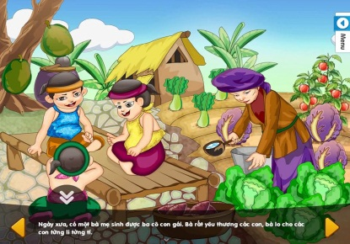
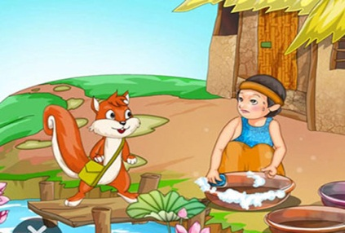
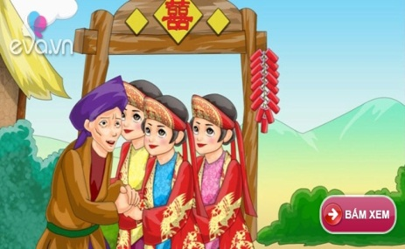
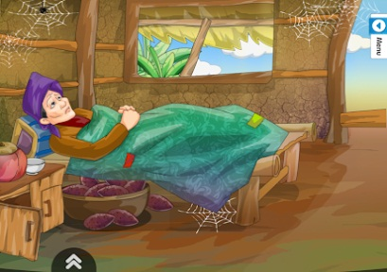
TRÒ CHƠI AI NHANH NHẤT
1
2
3
4

Slide 22
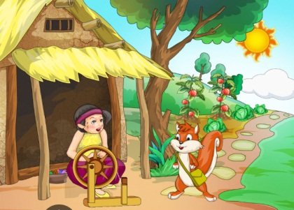
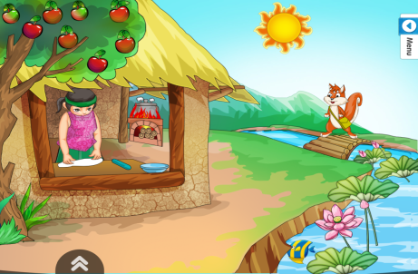
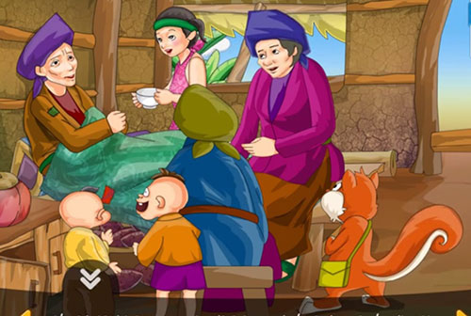
1
2
3
4

Slide 23
1
2
3
4

Slide 24
KẾT THÚC HOẠT ĐỘNG

